Slide 1
网络硬件安装与管理
主讲人 刘晓辉

Slide 2
第5章 活动目录与用户的管理
本章重点
活动目录的安装与配置
域用户账户的管理
本地用户账户的管理

Slide 3
5.1 活动目录的安装与配置
活动目录是一个分布式的目录服务，信息可以分散在多台不同的计算机上，保证快速访问和容错；同时，无论用户从何处访问或信息处在何处，对用户都提供统一的视图。活动目录不仅集成了关键服务和关键应用，同时，还集成了当今的关键的数据访问。总之，活动目录是Windows网络体系结构必不可少的、不可分割的重要组件。

Slide 4
5.1.1 域与活动目录
1. 文件系统和网络协议
2. 规划域结构
3. 域名策划

Slide 5
5.1.2 创建活动目录
Active Directory并不是系统的默认安装组件，在安装好操作系统后，需要以手动方式安装Active Directory。活动目录的安装可以在“Active Directory安装向导”的指引下轻松完成。

Slide 6
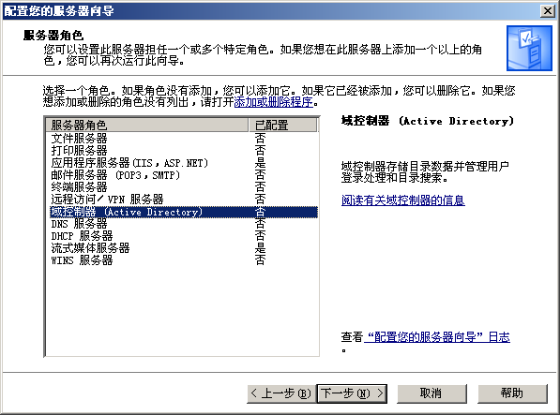
“配置您的服务器向导”对话框 ：

Slide 7
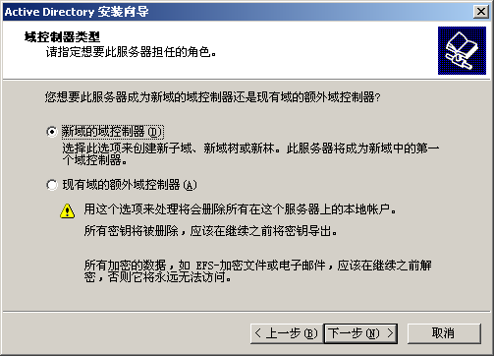
“域控制器类型”对话框 ：

Slide 8
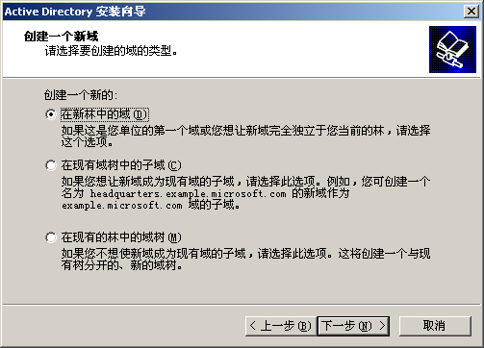
“一个创建新域”对话框 ：

Slide 9
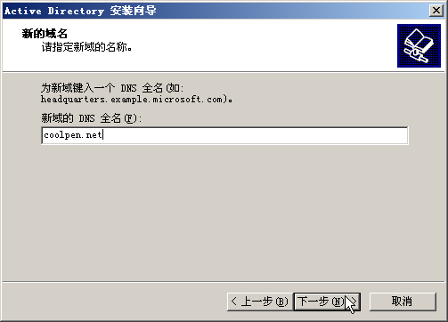
“新的域名”对话框 ：

Slide 10
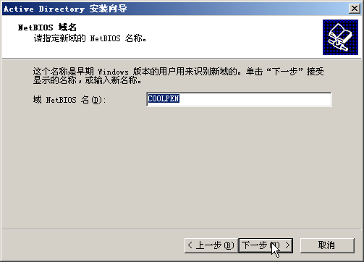
“NetBIOS域名”对话框 ：

Slide 11
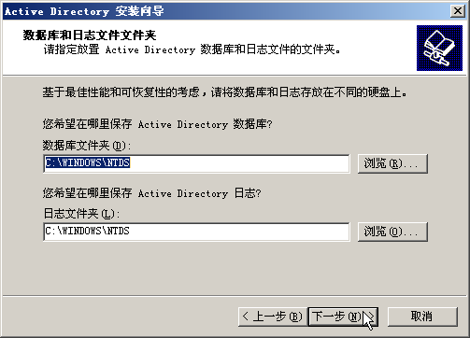
“数据库和日志文件文件夹”对话框 ：

Slide 12
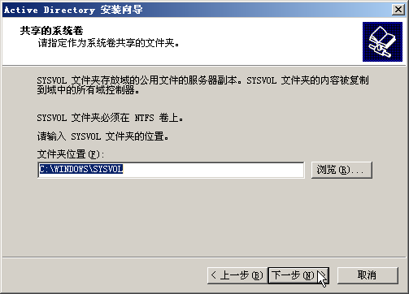
“共享的系统卷”对话框 ：

Slide 13
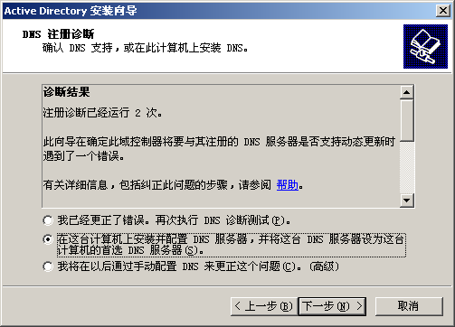
“DNS注册诊断”对话框 ：

Slide 14
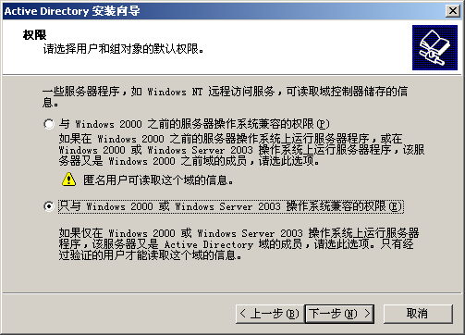
“权限”对话框 ：

Slide 15
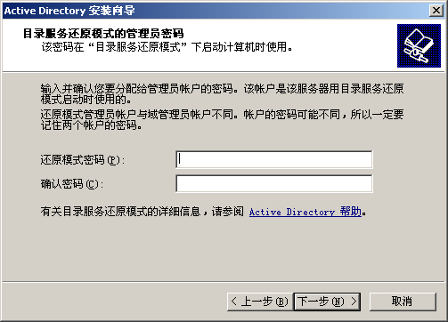
“目录服务还原模式的管理员密码”对话框 ：

Slide 16
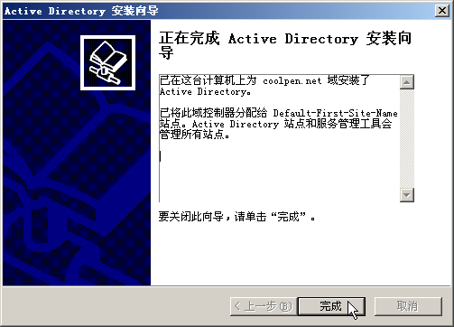
“正在完成Active Directory安装向导”对话框 ：

Slide 17
5.1.3 将域控制器降级为独立服务器
用户可以将域控制器降级为独立服务器或成员服务器，也就是删除活动目录。

Slide 18
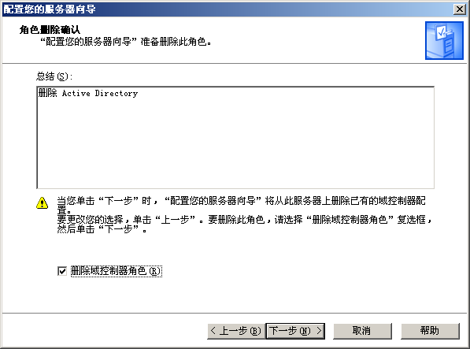
“角色删除确认”对话框 ：

Slide 19
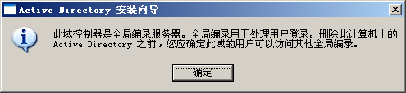
提示框 ：

Slide 20
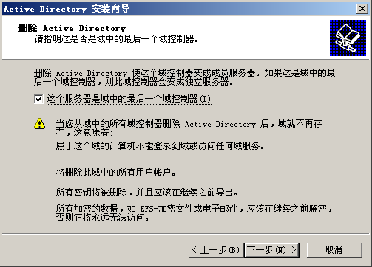
“删除Active Directory”对话框 ：

Slide 21
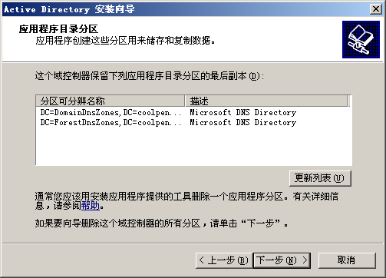
“应用程序目录和分区”对话框 ：

Slide 22
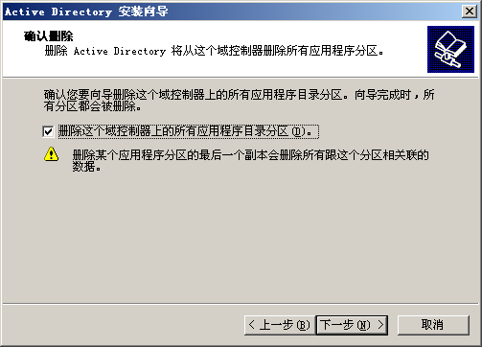
“确认删除”对话框 ：

Slide 23
5.1.4 升级域
1. 升级Windows 2000域
2. 升级Windows NT域
5.1.5 检查域设置与检测错误
1. 检查DNS服务器内的记录是否完备
2. 创建区域与将数据登记到DNS服务器

Slide 24
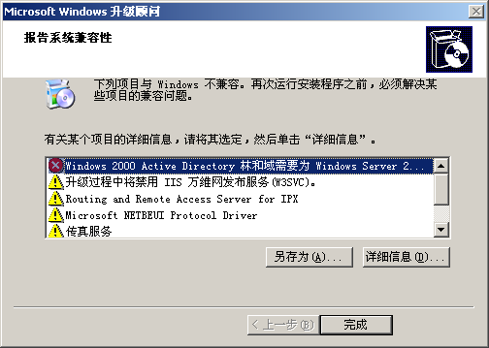
兼容性报告 ：

Slide 25
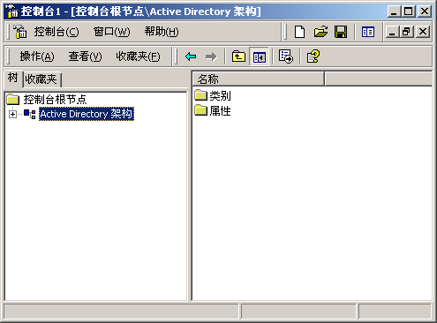
创建“Active Directory架构”控制台 ：

Slide 26
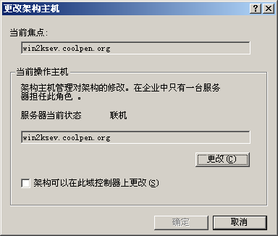
“更改架构主机”对话框 ：

Slide 27
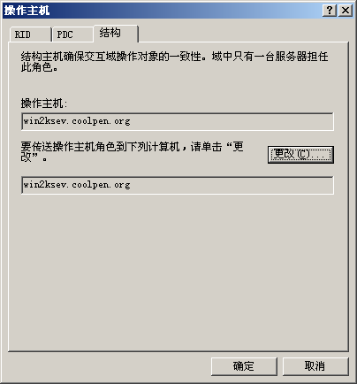
“结构”选项卡 ：

Slide 28
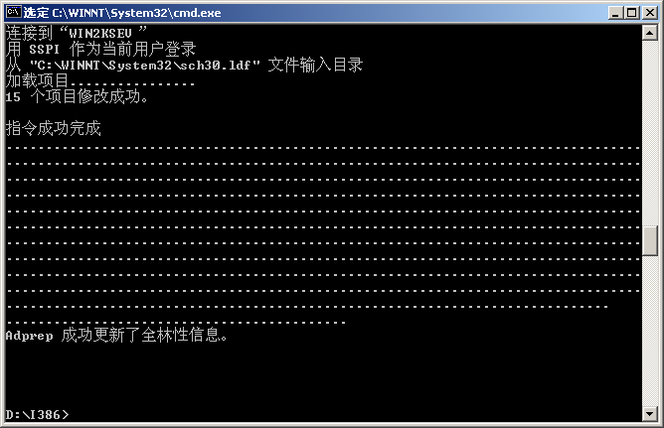
运行命令 ：

Slide 29
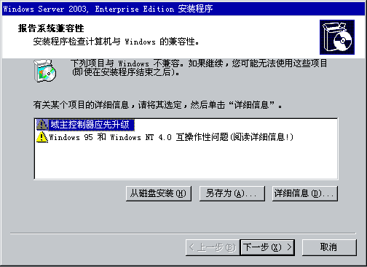
报告系统兼容性 ：

Slide 30
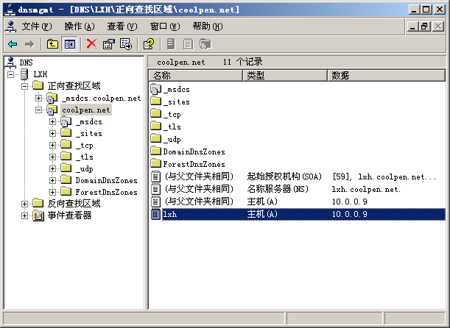
检查是否登录到DNS服务器 ：

Slide 31
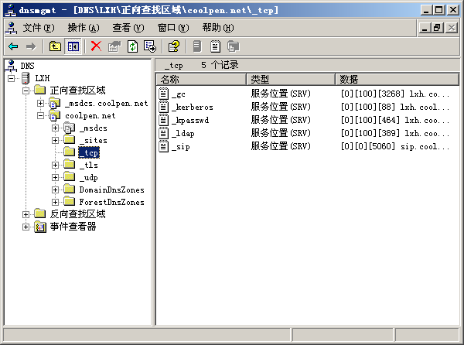
已经登录到DNS服务器 ：

Slide 32
5.1.6 安装域外控制器
5.1.7 安装网络中第一台服务器
5.1.8 活动目录的备份与恢复
1. 活动目录的备份
Windows备份
命令行备份
2. 活动目录的恢复

Slide 33
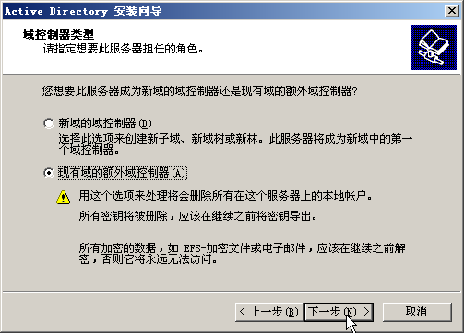
“域控制器类型”对话框 ：

Slide 34
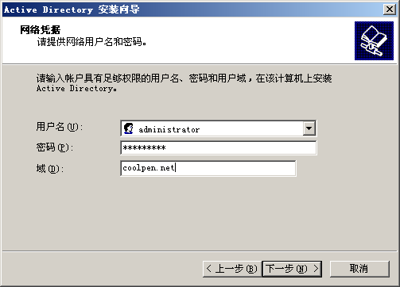
“网络凭据”对话框 ：

Slide 35
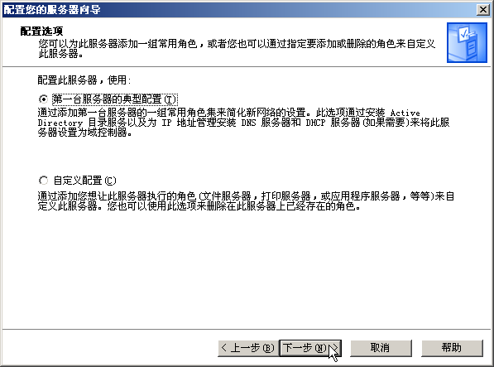
“配置选项”对话框 ：

Slide 36
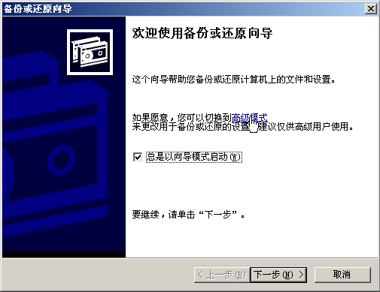
备份或还原向导 ：

Slide 37
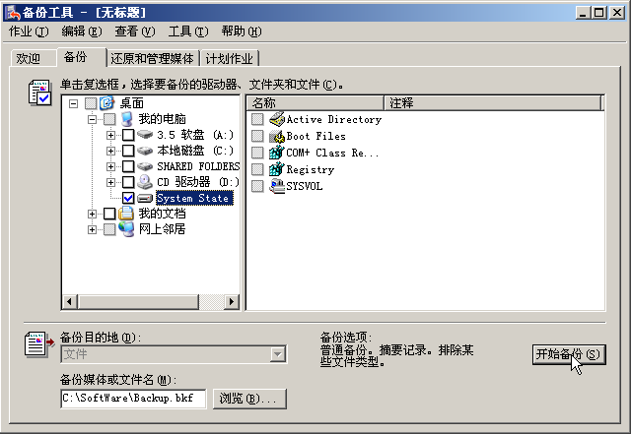
“备份工具”窗口 ：

Slide 38
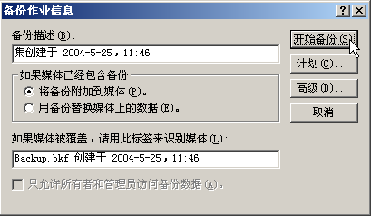
“备份作业信息”对话框 ：

Slide 39
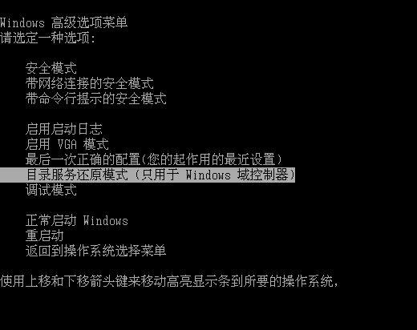
Windows高级选项菜单 ：

Slide 40
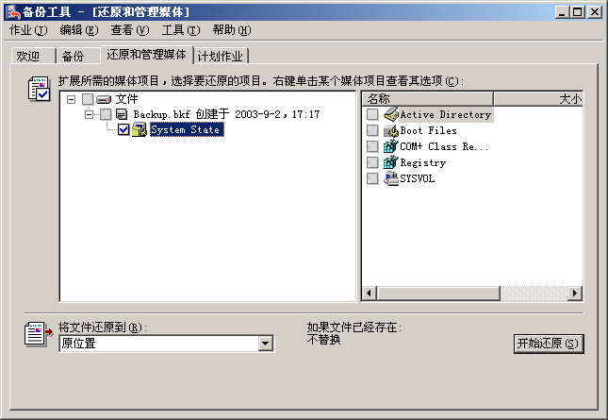
“还原管理媒体”窗口 ：

Slide 41
5.2 域用户账户的管理
域用户账户用来使用户能够登录到域或其他计算机中，从而获得对计算机资源的网络资源的访问权。经常访问网络的用户都应拥有网络唯一的用户账户。如果网络中有多个域控制器，可以在任何域控制器上创建新的用户账户，因为这些域控制器都是对等的。当在一个域控制器上创建新的用户账户时，这个域控制器会把信息复杂到其他域控制器，从而确保该用户可以登录并访问任何一个域控制器。

Slide 42
5.2.1 添加用户和计算机
1. 用户
添加用户
修改用户属性
2. 计算机
添加计算机用户
修改用户属性

Slide 43
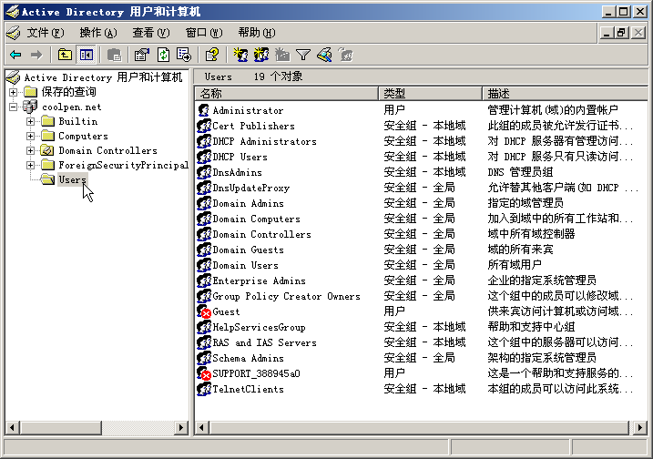
“Active Directory用户和计算机”窗口 ：

Slide 44
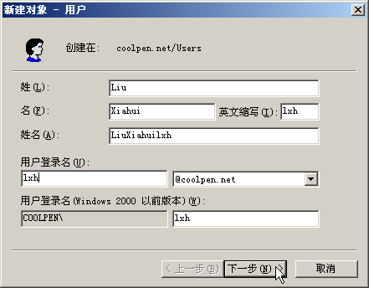
“新建对象 – 用户”对话框之一 ：

Slide 45
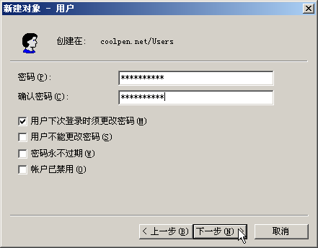
“新建对象 – 用户”对话框之二 ：

Slide 46
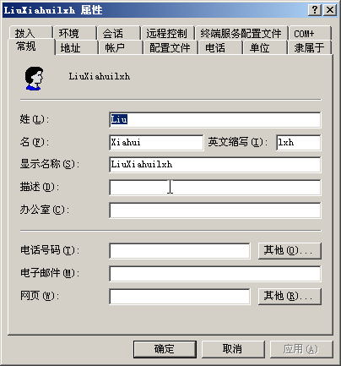
“用户属性”对话框 ：

Slide 47
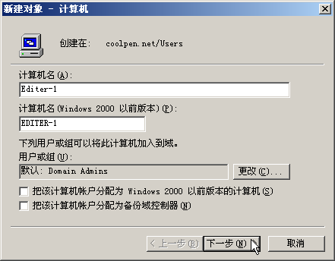
“新建对象 – 计算机”对话框 ：

Slide 48
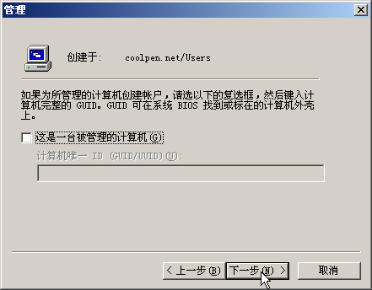
“管理”对话框 ：

Slide 49
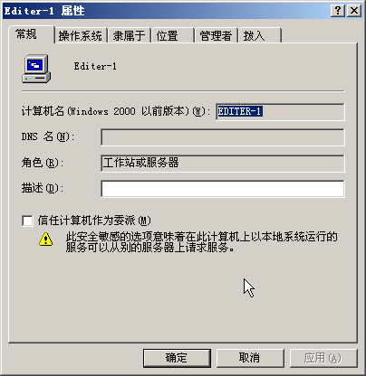
“计算机用户属性”对话框 ：

Slide 50
5.2.2 添加用户组
1. 添加用户和组
通用组
全局组
本地域组
2. 向组中添加成员
为组指定成员
将用户添加至组
3. 查看用户组

Slide 51
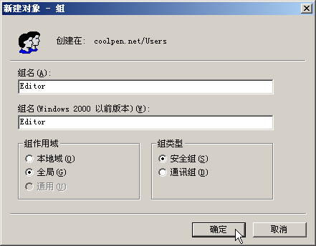
“新建对象 - 组”对话框 ：

Slide 52
组特性比较 ：
项目 | 通用组 | 全局组 | 域本地组
成员（域功能级别是Windows 2000混合模式） | 不支持安全性的通用组 | 同一个域内的用户 | 所有域内的用户、全局组
成员（域功能级别是Windows 2000纯模式或Windows Server 2003） | 所有域内的用户、全局组、通用组 | 同一个域内的用户与全局组 | 所有域内的用户、全局组、通用组，同一个域内的域本地组
可以在哪一个域内被设置使用权限 | 所有域（域功能级别必须是Windows 2000纯模式或Windows Server 2003） | 所有域 | 同一个域
组转换 | 可以被转换成域本地组或全局组（只要此组内的成员不含通用组） | 可以被转换成通用组（只要此组不属于任何一个全局组） | 可以被换成通用组（只要此组内的成员不含域本地组）

Slide 53
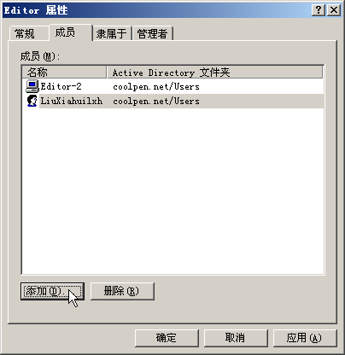
“成员”选项卡 ：

Slide 54
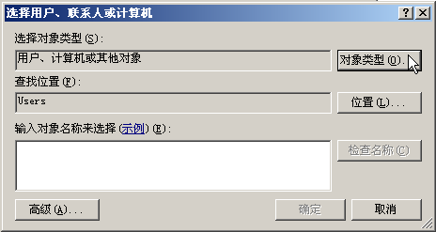
“选择用户、联系人或计算机”对话框 ：

Slide 55
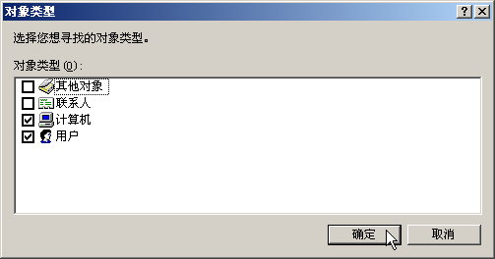
“对象类型”对话框 ：

Slide 56
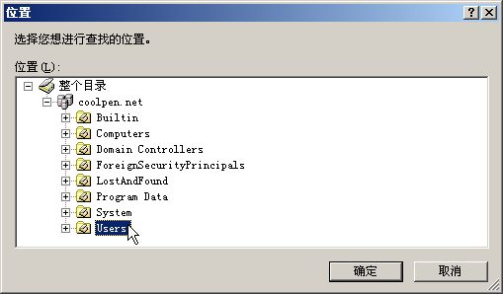
“位置”对话框 ：

Slide 57
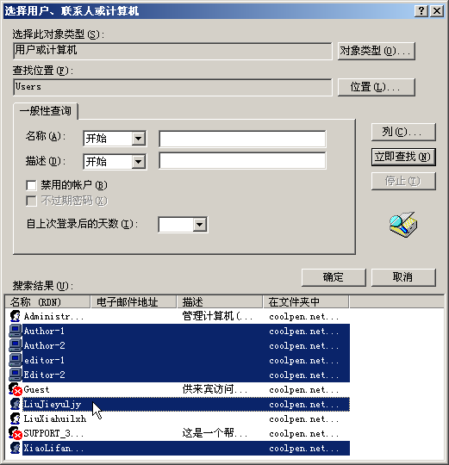
选择所有欲添加至组的用户 ：

Slide 58
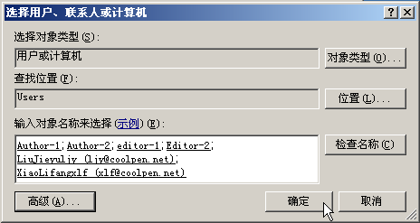
将计算机和用户账户添加到组 ：

Slide 59
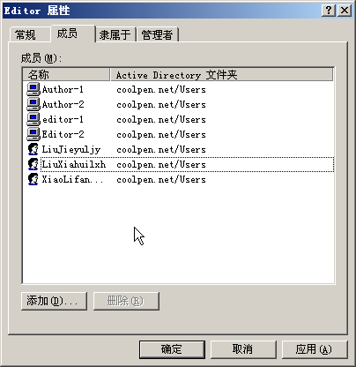
“组属性”对话框 ：

Slide 60
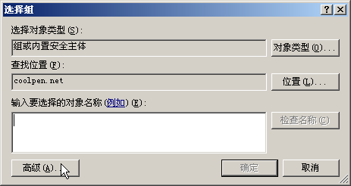
“选择组”对话框 ：

Slide 61
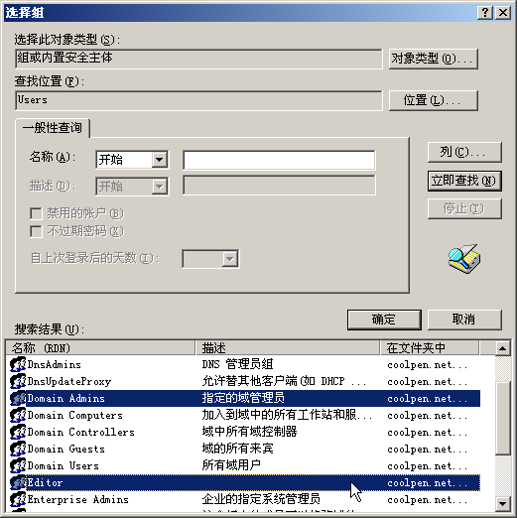
选择将用户添加到的组 ：

Slide 62
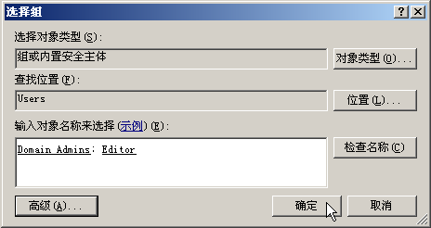
用户被添加至所选择的用户组 ：

Slide 63

“组属性”对话框 ：

Slide 64

“用户属性”对话框 ：

Slide 65
5.3 本地用户帐户的管理
如果企业没有创建活动目录，也可以在服务器上创建本地用户和本地组，客户端同样可以登录至服务器，实现共享资源的访问。不过，当网络内拥有多台服务器时，用户访问不同的服务器时需要分别登录，而不能实现“一次登录，到处访问”。

Slide 66
5.3.1 本地用户账户的管理
1. 创建本地用户帐户
2. 修改用户帐户密码
5.3.2 本地组的创建与管理
1. 本地组中的成员
2. 创建本地组

Slide 67

计算机管理窗口 ：

Slide 68

创建新用户 ：

Slide 69

警告框 ：

Slide 70

密码设置成功 ：

Slide 71

“计算机管理”窗口 ：

Slide 72

“新建组”对话框 ：

